Slide 1
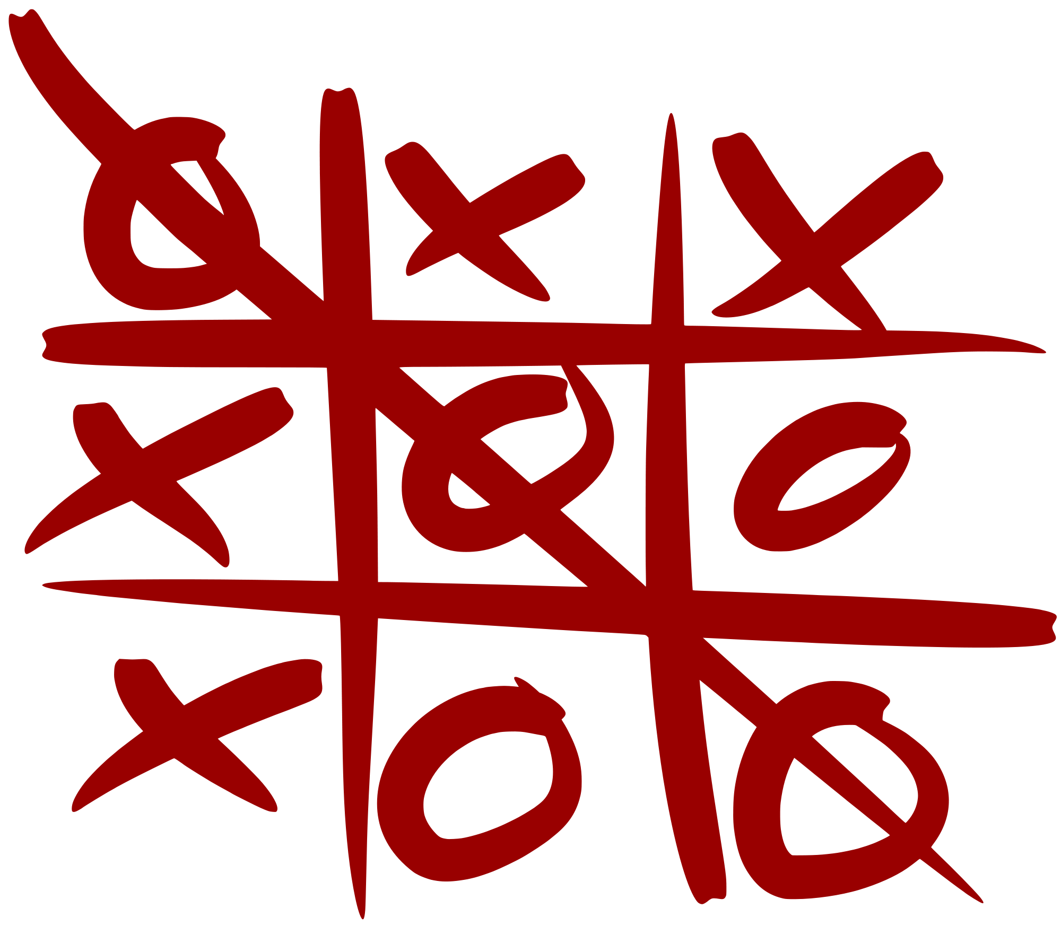
MODUL 242
Tic-Tac-Toe
Ein Projekt von: Lars Binder, Filipe Ribeiro Silva, Samir Sljivar

Slide 2
Vorgehensweise/Konzept

Slide 3
Problemstellung

Slide 4
Demo

Slide 5
Reflexion

Slide 6
Schlusswort

